Slide 1
取得使用者真實IP和PORT

Slide 2
Web rtc
https://vitalets.github.io/webrtc-ips/demo/
https://browserleaks.com/webrtc

Slide 3
uncaught SyntaxError: Cannot use import statement outside a module
<script type="module" src="milsymbol-2.0.0/src/milsymbol.js"></script>

Slide 4
進制轉換
10進制 | 62進制
1 | 0
10 | 9
15 | f
63 | 11
100 | 1C
156 | 2w
2692 | Hq
同一個數字，放在不同的數位上，代表不同大小的數
例如：
10進制中，十位上的1表示10
62進制中，十位上的1表示62
1 0 => 62
1 1=> 62
0123456789abcdefghijklmnopqrstuvwxyzABCDEFGHIJKLMNOPQRSTUVWXYZ

Slide 5
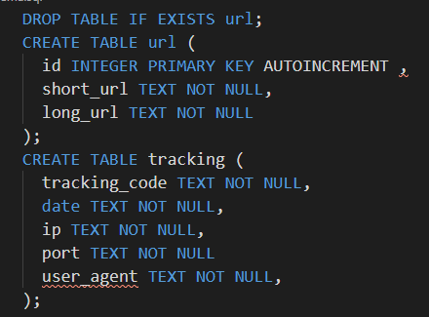
網站介面
url
id | 1
short_url | https://bingcheng/0
long_url | https://medium.com/qiubingcheng/%E6%9C%80%E9%A6%99%E7%9A%84%E7%88%AC%E8%9F%B2%E6%95%99%E5%AD%B8%E6%96%87-foodpanda-%E4%B8%8A-7001ac93dfb2?source=friends_link&sk=dc3eb16bda555a20189cd56e3e70ec91
產生連結
追蹤連結
tracking
tracking_code | 0
time | 2020-07-12 17:16:12
ip | 118.150.223.86
port | 5507

Slide 6
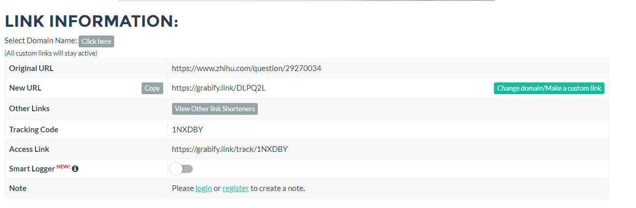

Slide 7
https://grabify.link/track/1NXDBY
https://getbootstrap.com/docs/4.5/examples/offcanvas/#

